Slide 1
DEFENSA Y RECUPERACIÓN DE PREDIOS ESTATALES
Notes:
1

Slide 2
I. PROCURADURÍAS PÚBLICAS

Slide 3
ANTECEDENTES
DECRETO LEY Nº 17537 (25/03/1969)
Crea el Consejo de Defensa Judicial del Estado (CDJE).
Sólo se regula la actuación del Procurador Público cuando actúa como demandado, demandante, denunciante o parte civil.
Todos los Procuradores constituyen el CDJE (31 Procuradores Públicos Sectoriales).
Actuación Judicial:
• Para demandar y/o denunciar es necesario la expedición de la resolución autoritativa.
• Se requiere de Resolución Suprema para conciliar, transigir o desistirse.
• No se contemplaba la figura de: Procurador Público Regional, Municipal, Procurador Público Especializado (TID, Terrorismo, Anticorrupción).

Slide 4
EL CONSEJO DE DEFENSA JURÍDICA DEL ESTADO
Creado mediante Decreto Ley N° 17537 y reglamentado por Decreto Supremo Nº 002-2000-JUS.
“El Consejo de Defensa Judicial del Estado, es el órgano del Ministerio de Justicia, constituido por los Procuradores Públicos titulares, cuya función principal es la de velar por la defensa de los intereses del Estado, conforme a ley”

Slide 5
CONSTITUCIÓN POLÍTICA DE 1979
Artículo 147.­La defensa de los intereses del Estado está a cargo de Procuradores Públicos permanentes o eventuales que dependen del Poder Ejecutivo. Son libremente nombrados y removidos por este.
CONSTITUCIÓN POLÍTICA DE 1993
Artículo 47°.- La defensa de los intereses del Estado está a cargo de los Procuradores Públicos conforme a ley. El Estado está exonerado del pago de gastos judiciales.

Slide 6
Modificaciones del actual D. Leg 1068
DECRETO LEY 17537 (1969)
Consejo de Defensa Judicial del Estado
Actuación del Procurador Público cuando actúa como demandado, demandante, denunciante o parte civil.
Todos los Procuradores constituyen el CDJE (31 Procuradores Públicos Sectoriales).
Actuación Judicial:
• Para demandar y/o denunciar es necesario la expedición de la resolución autoritativa.
• Se requiere de Resolución Suprema para conciliar, transigir o desistirse.
• No se contemplaba la figura de: Procurador Público Regional, Municipal, Procurador Público Especializado (TID, Terrorismo, Anticorrupción).
DECRETO LEGISLATIVO 1068 (2008)
Consejo de Defensa Jurídica del Estado
Actuación del Procurador Público más allá de un proceso judicial.
El CDJE lo constituyen: Presidente del CDJE, los Consejeros, los Procuradores Públicos, y el Presidente del Tribunal de Sanción.
• Actuación:
  Para demandar y/o denunciar a nombre del Estado ya no es necesario la expedición de la resolución autoritativa.
  Se autoriza a transigir o conciliar las pretensiones controvertidas bajo las cuantías y con las autorizaciones señaladas en el Reglamento.
  Se contempla la figura del Procurador Público Regional, Municipal, Procurador Público Especializado (TID, Terrorismo, Anticorrupción, entre otros), Supranacional y de sede extranjera.

Slide 7
II. Uso indebido e invasiones de predios del Estado

Slide 8
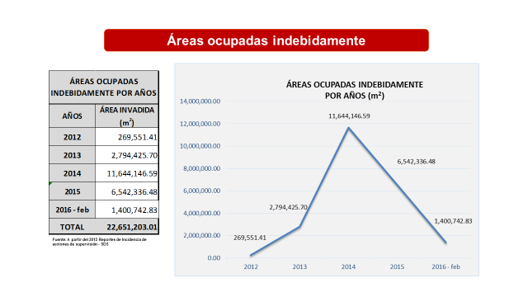

Slide 9
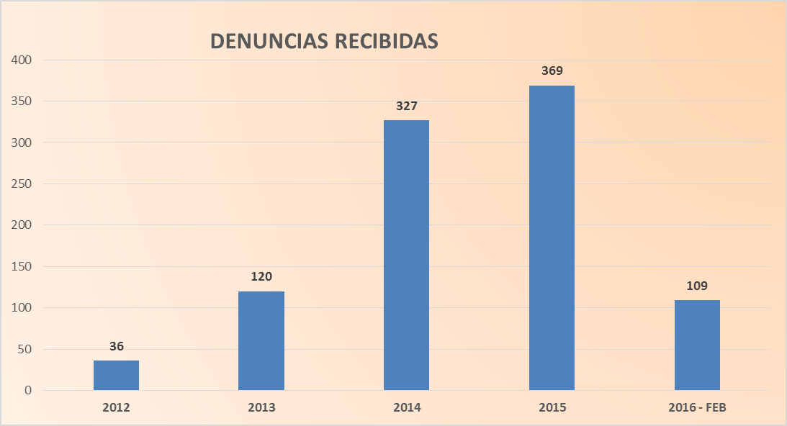
Denuncias recibidas por diferentes medios

Slide 10
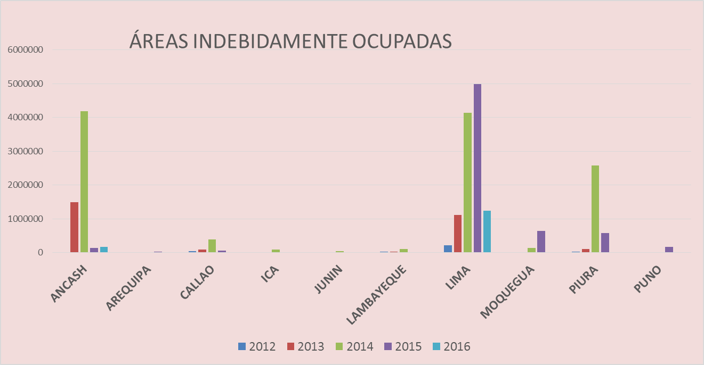
Áreas indebidamente ocupadas por departamentos
Fuente: Reportes de Incidencia de acciones de supervisión - SDS

Slide 11
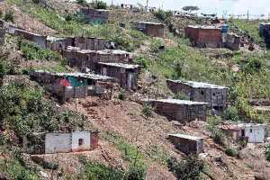
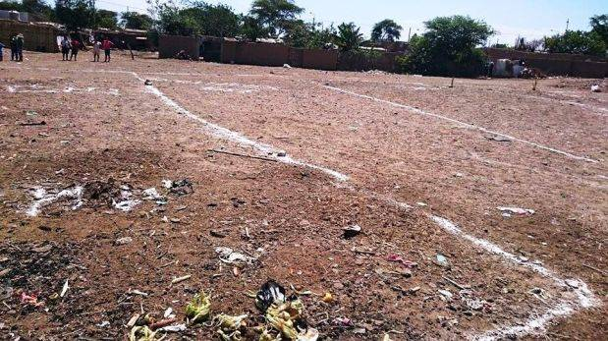
MOTIVOS DE LA INVASIÓN
POR NECESIDAD-POBREZA
POR LUCRO-TRÁFICO ILÍCITO DE TERRENOS

Slide 12
III. CONSIDERACIONES SOBRE LA DEFENSA Y RECUPERACIÓN DE LOS BIENES DEL ESTADO

Slide 13
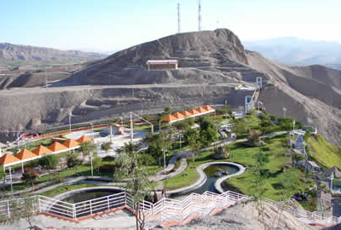
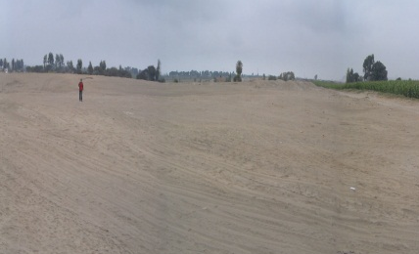
Propiedad y Posesión
Usar, disfrutar, disponer y reivindicar (art. 923º C.C).
La posesión es el ejercicio de hecho de uno o más poderes inherentes a la propiedad (art. 896 C.C.).
Se presume que el Estado es poseedor de todos los inmuebles de su propiedad (Ley Nº 29618).

Slide 14
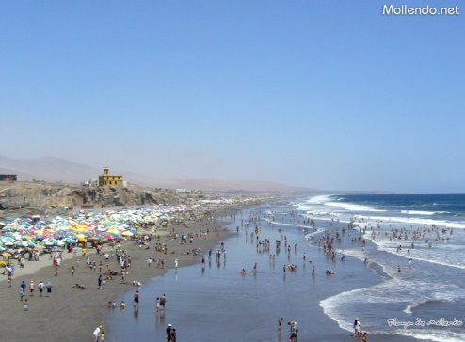
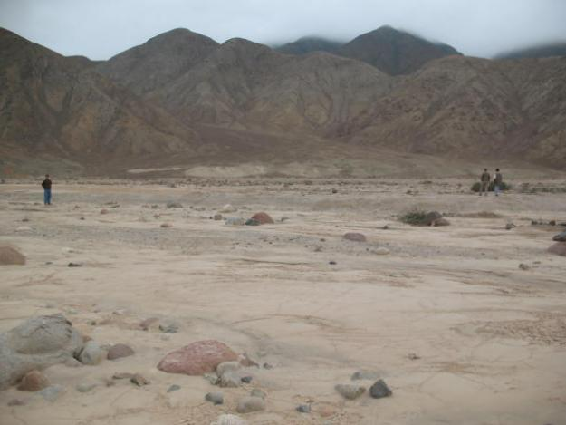
Imprescriptibilidad de los Inmuebles del Estado
Los bienes de dominio público son inalienables e imprescriptibles (art. 73º C. P. y literal a, inciso 2.2 Art. 2º del D.S. 007-2008-VIVIENDA)
Son inembargables, entre otros, (Art. 648 del C.P.C) los bienes del Estado de dominio público (Sentencia en el Exp. N° 006-97-AI-TC Lima, pub. 07.03.97)
Los bienes de dominio privado estatal son imprescriptibles (Art. 2º Ley Nº 29618).

Slide 15
Protección y Defensa de los Predios Estatales
Disposiciones Constitucionales
El derecho de propiedad
es inviolable (Art.70º C.P)
Los bienes de dominio público son inalienables e imprescriptibles (art. 73º C.P). Su aprovechamiento es vía concesión.
La defensa de los intereses del Estado está a cargo de los Procuradores Públicos conforme a Ley (Art. 47º de la C.P.)

Slide 16
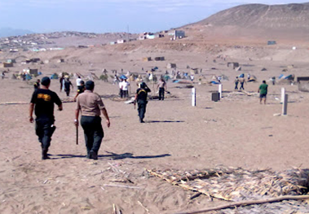
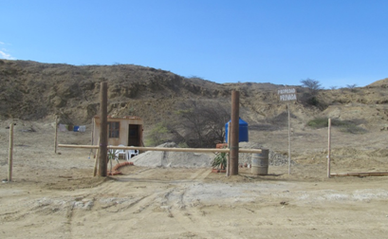
Defensa y recuperación de los predios. Acciones de defensa y recuperación
Las entidades públicas deberán adoptar las acciones necesarias para la defensa administrativa y judicial de los bienes estatales de su propiedad o de los que tienen a su cargo (Art. 19º de la Ley Nº 29151 y Art. 65, 66 y 67 de la Ley 30230).

Slide 17
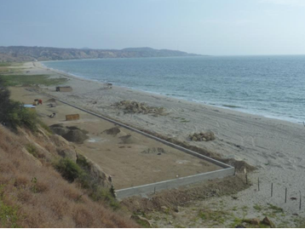
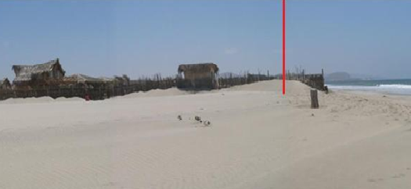
Defensa y recuperación de los predios. Entidades competentes
La administración, conservación y tutela de los bienes de dominio público compete a las entidades responsables de su uso o de la prestación del servicio público (Art. 41º del Reglamento, Ley Nº 26664 y otras), la cual puede ser ejercida de manera conjunta con la SBN (Art. 41-A).
La SBN y la DICAPI deberán promover, conjuntamente, las acciones tendientes a la erradicación de las posesiones precarias ubicadas en la Zona de Playa Protegida (D.S. Nº 010-2008-VIVIENDA).

Slide 18
IV. FORMAS DE DEFENSA Y RECUPERACIÓN DE PREDIOS DEL ESTADO

Slide 19
1. INTERVENCIONES EN FLAGRANCIA
Marco Legal
La Policía Nacional del Perú detiene, sin mandato judicial, a quien sorprenda en flagrante delito (Flagrancia delictiva, art. 259 del Código Procesal Penal).
Agentes intervinientes
Policía Nacional del Perú
Representante de la entidad estatal (opcional)
Representante del Ministerio Público (opcional)

Slide 20
Intervención en Flagrancia
Beneficios
Es de oficio o a solicitud de parte
No se requiere mandato judicial
La expulsión del invasor es inmediata
Permite la individualiación de los invasores y/o traficantes de terreno
Es de bajo costo para el Estado

Slide 21
2. RECUPERACIÓN EXTRAJUDICIAL
Marco Legal
Ley 30230
(Protocolo de la PNP)
Agentes intervinientes
Policía Nacional del Perú
Procurador Público de la entidad estatal
Repesentante del Ministerio Público (opcional)
Dr. Luis Enrique Navarro Merino
Procurador Público

Slide 22
LEY 30230
Articulo 65.- Recuperación extrajudicial de predios de propiedad estatal
Las entidades del Gobierno Nacional, Gobiernos Regionales o Gobiernos Locales, a través de sus Procuradurías Públicas o quienes hagan sus veces deben repeler todo tipo de invasiones u ocupaciones ilegales que se realicen en los predios bajo su competencia, administración o de su propiedad, inscritos o no en el Registro de Predios o en el Sistema de Información Nacional de Bienes Estatales - SINABIP; y recuperar extrajudicialmente el predio, cuando tengan conocimiento de dichas invasiones u ocupaciones, para lo cual requerirán el auxilio de la Policía Nacional del Perú, bajo responsabilidad.
Si los organismos estatales omiten ejercer la recuperación extrajudicial, la Superintendencia Nacional de Bienes Estatales - SBN, en su condición de ente Rector del Sistema Nacional de Bienes Estatales - SNBE, requerirá al Titular del organismo para que inicie, bajo responsabilidad, la recuperación dentro del término de cinco (5) días hábiles de notificado el requerimiento.
Vencido este plazo y verificada la inacción, la Procuraduria Pública de la SBN iniciará o continuará las acciones de recuperación extrajudicial.
No procede la aplicación de los mecanismos de defensa posesoria establecidos en los artículos 920 y 921 del Código Civil en favor de los invasores u ocupantes ilegales de predios bajo competencia, administración propiedad del Gobierno Nacional, Gobiernas Regionales o Gobiernos Locales; toda controversia sobre los supuestos derechos de quienes se consideren afectados por la recuperación extrajudicial, se tramitarán en la vía judicial y con posterioridad a la misma. La recuperación extrajudicial no exonera de responsabilidad civil y/o penal a quienes ocuparon de manera ilegal los predios de propiedad estatal.

Slide 23
LEY 30230
Articulo 66. Requerimiento del auxilio de la Policía Nacional del Perú
El requerimiento del auxilio de la Policía Nacional del Perú a que se refiere el artículo anterior, deberá formularse mediante una solicitud suscrita por el Procurador Público o quien haga sus veces del organismo requiriente, acreditando la propiedad, competencia o administración del organismo estatal sobre el predio objeto de recuperación; adjuntando el plano perimétrico - ubicación, la partida registral del predio o el Certificado Negativo de Búsqueda cuando el predio estatal no se encuentre inscrito y señalando expresamente que los ocupantes carecen de título.
En caso de que el predio a recuperar se encuentre inscrito en más de una partida registrar del Registro de Predios, para que la solicitud sea atendida por la Policía Nacional del Perú, cuando menos deberá constar inscrito el derecho de propiedad del organismo requirente en una de dichas partidas. Si la duplicidad registral involucra a más de un organismo estatal, el requerimiento de auxilio lo formulará quien primero haya inscrito su derecho de propiedad sobre el predio.
La Policía Nacional del Perú verificará la solicitud y documentación presentada y deberá prestar el auxilio requerido, bajo responsabilidad, dentro del plazo máximo de cinco (5) días calendario.
Si en los predios objeto de recuperación extrajudicial se hubiere realizado instalaciones temporales informales, el organismo público solicitante, con el auxilio de la Policía Nacional del Perú, se encuentra facultado para removerlas.

Slide 24
3. RECUPERACIÓN JUDICIAL DE PREDIOS DEL ESTADO

Slide 25
INTERDICTOS
Art. 921 C.C.
Todo poseedor de muebles inscritos y de inmuebles puede utilizar los interdictos.
Procede a pedido de parte la solicitud de posesión provisoria que se sujeta a los requisitos y trámites de la medida cautelar
DESALOJO
Proceso judicial para que los ocupantes de un inmueble urbano o rústico lo desocupen y lo restituyan a quien tiene derecho a él.
REIVINDICACIÓN
El titular exige la entrega de un bien a la persona que ilegítimamente lo viene poseyendo.
La acción es imprescriptible
PROCESO CIVIL
Notes:
25

Slide 26
PROCESOS PENALES

Slide 27
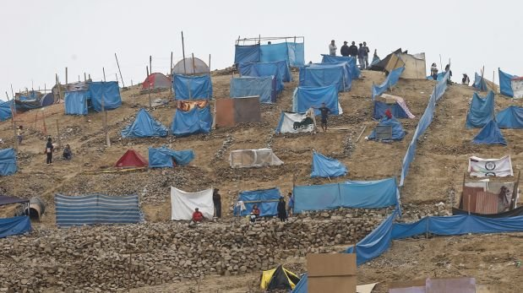
Delito de Usurpación

Slide 28



El bien jurídico protegido en el delito de usurpación es el patrimonio del Estado, una de las modalidades de este delito, conforme al artículo 202° del Código Penal, es el ingreso clandestino al inmueble.
El artículo 204° del Código Penal, establece las formas agravadas del delito de usurpación, siendo una de ellas cuando se trata de predios del Estado, así como de bienes destinados a servicios públicos.
El artículo 311° del Código Procesal Penal, regula el desalojo preventivo y la ministración provisional del propietario del predio.
Usurpación
Notes:
28

Slide 29
Usurpación
Usurpación Agravada
Modificado por la Ley N° 30076 (2013) y el Decreto legislativo 1187 (2015)
Artículo 202.- Será reprimido con pena privativa de libertad no menor de dos (2) ni mayor de cinco (5) años:
(…)
El que, ilegitimamente, ingrese a un inmueble, mediante actos ocultos, en ausencia del poseedor o con precauciones para asegurarse el desconocimiento de quienes tengan derecho a oponerse .
Artículo 204. La pena será privativa de libertad no menor de cinco (5) ni mayor de doce (12) años e inhabilitación cuando corresponda, cuando:
(…)
4. Sobre bienes del Estado de Comunidades Campesinas o Nativas, o sobre bienes destinados a servicios públicos o inmuebles que integran el patrimonio cultural de la Nación declarados por la entidad competente o sobre las áreas naturales protegidas.
(…)
Será reprimido con la misma pena el que organice, financie, facilite, fomente, dirija, provoque o promueva la realización de usurpaciones de inmuebles de propiedad pública o privada.

Slide 30
Histórico Procesos judiciales concluidos SBN

Slide 31
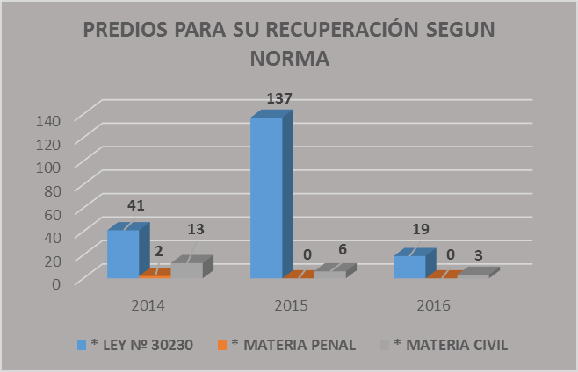
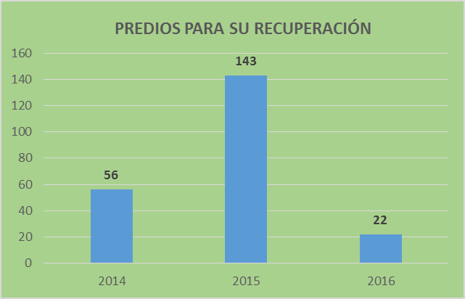
Cantidad de predios y áreas a recuperar: Judicial vs Extrajudicial
Periodo 2014 – 2015 - 2016
Fuente Memorando emitidos a PP
Fuente Memorando emitidos a PP

Slide 32
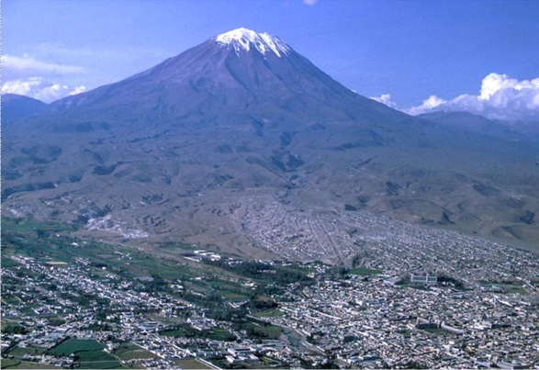

Slide 33


Slide 34
Gracias por su atención

